Slide 1
به نام خدا
مبانی و اصول آموزش وپرورش (فصل 5)
گروه 6

Slide 2
مقدمه
هدف ها در تعیین و هماهنگ ساختن برنامه ها و فعالیت های آموزش و پرورش ، مشخص کردن راه و روشهای آموزش به ارزشیابی از برنامه ها ، کار و کوشش معلم و شاگرد و میزان پیشرفت نقش اساسی دارند.

Slide 3
تعیین هدف های آموزش و پرورش از این جهت پیچیده است که هر کس مقصود و انتظاراتی را که از آموزش و پرورش دارد به عنوان هدف آموزش و پرورش مطرح می کند

Slide 4
فیلسوفان و مکاتب فلسفی هر یک هدف های را برای آموزش و پرورش تعیین می کنند که برخاسته از اندیشه و تفکرات آنان در باره واقعیت نمایی ،طبیعت انسان و سرنوشت او است

Slide 5
اصول و منابع تعیین هدف های آموزش و پرورش

Slide 6
اصول و منابع تعیین هدف های آموزش و پرورش
اصل
معنا و مفهوم لغوی:
اصل در لغت به معنای «ریشه درخت» و نیز مبنای «مبنا» است.
معنا و مفهوم نزد فلاسفه وعلمای تربیت:
اصل به معنای «مصدر» و «منشأ» به کار می رود.

Slide 7
اصول و منابع تعیین هدف های آموزش و پرورش
انواع اصول
اصول متعارفه
قضایایی که در خود علم اثبات می شوند و به صورت قواعد کلی و یا قوانین درمی آید را اصول متعارفه می نامند.

Slide 8
اصول و منابع تعیین هدف های آموزش و پرورش
انواع اصول
اصول موضوعه
مجموعه قضایا و احکام نظری که بدون استدلال و برهان در علمی پذیرفته می شوند و مسائل آن علم بر اساس آن اصول اثبات می شوند مانند اصول تربیت پذیر بودن انسانها

Slide 9
اصول و منابع تعیین هدف های آموزش و پرورش
برای کشف اصول آموزش و پرورش به طور کلی باید سه منبع اصلی یعنی انسان ،جامعه و نظریات فلاسفه و علما باید مورد بررسی قرار گیرد

Slide 10
منابع تعیین هدف ها
1_ یادگیرندگان و نیازهای آنان
2_ تغييرات و نياز هاي جامعه
3_ اصحاب علم و نویسندگان کتابهای درسی

Slide 11
منابع تعیین اهداف اموزش و پرورش
مطالعه کودکان و نیاز های انها
مطالعه جامعه و نیاز های ان
بررسی نظریات اصحاب علم و نویسندگان کتب درسی
استفاده از روانشناسی ( یادگیری و پرورشی)
فلسفه اموزش و پرورش

Slide 12
1_ یادگیرندگان و نیازهای آنان
در تعیین هدفهای آموزشی نیازها و رغبت های یاد گیرندگان باید به عنوان یکی از منابع تعیین هدف ها مورد بررسی قرار گیرد .
معنای نیاز : اختلاف بین آنچه که هست و آنچه که باید باشد.

Slide 13
یادگیرندگان و نیازهای آنان
رالف و تایلر
عقیده وي : اموزش و پرورش فرایند تغییر الگو های رفتاری افراد است
نیاز چیست
بررسی نیاز یادگیرندگان
نیاز در روانشناسی
3 دسته
نیاز های پرسکات
5 دسته
نیاز های مازلو

Slide 15
یادگیرندگان و نیازهای آنان
مطالعه نیازهای کودکان موجب شناخت نیازهای ارضاء نشده میشود و همچنین سبب می شود نقش یاری مدرسه به کودکان در تأمین نیازهایشان مشخص گردد و همین امر ممکن است به تعیین یک سلسله هدف های آموزش و پرورشی بیانجامد.

Slide 16
یادگیرندگان و نیازهای آنان
طبقه بندی نیازها از طریق پرسکارت
1-نیاز های فیزیو لوژیک (غذا ، آب)
2-نیاز های اجتماعی (نياز به محبت تعلق خاطر)
3- نیازهای تکاملی ( نیاز به چیزهای بزرگتر و ماورای خود)

Slide 17
طبقه بندی نیازها از نظر مازلو
1- نیازهای فیزیولوژیک (آب و000)
2- نیازهای ایمنی (محافظت از خود 000)
3- نیازهای اجتماعی (تعلق به گروه و 000)
4- نیازهای احترام (شهرت و 000)
5- نیازهای تحقق ذات

Slide 18
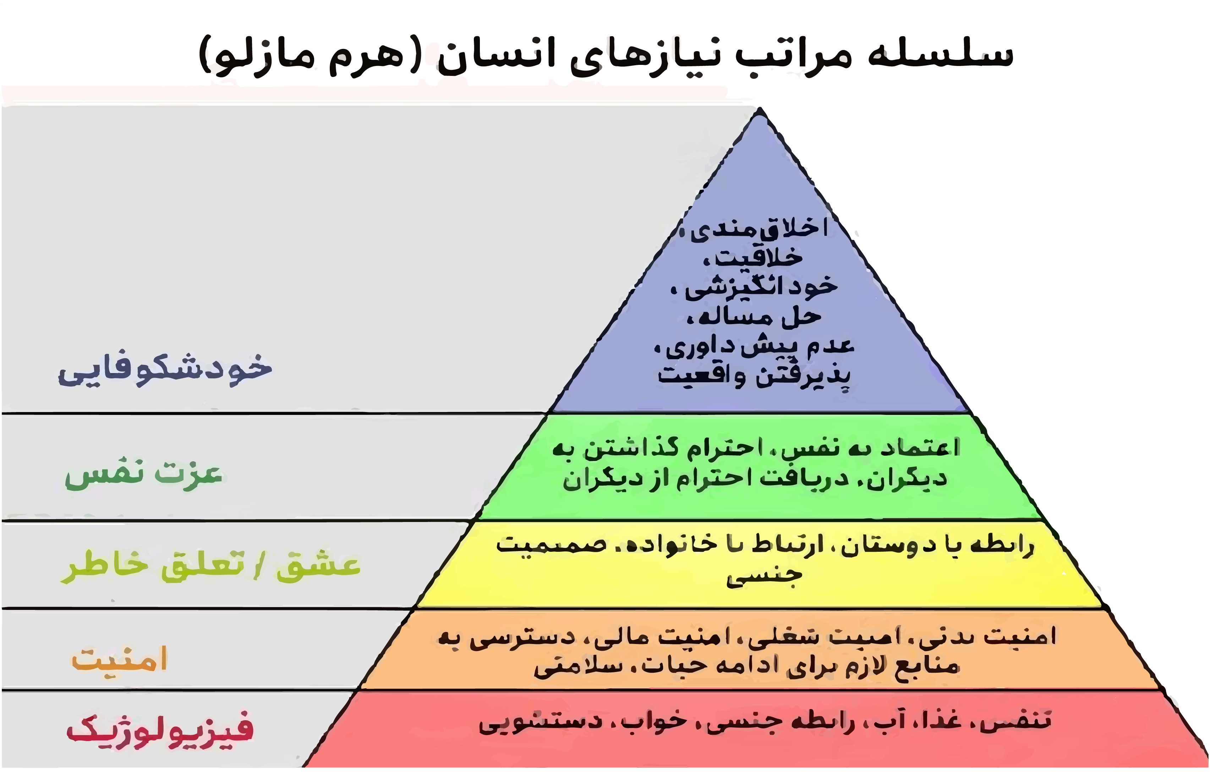
یادگیرندگان و نیازهای آنان
(تحقق ذات)
(شخصي)
(اجتماعي)

Slide 19
2_تغییرات و نیازهای جامعه
انقلاب صنعتی وپيشرفت علوم و تكنولوژي تمامي نهاد هاي دوره كشاورزي و شيوه زندگي انسان ها را دگرگون ساخت.از يك طرف نظام اجتماعی یک پارچه ایجاد کرد که دارای تکنولوژی های خاص ، نهادهای اجتماعی و وسایل ارتباطی ویژه خود بود که به یکدیگر مرتبط بودند.

Slide 20
تغییرات و نیازهای جامعه
نیازهای جوامع برای مقابله با تغییرات و یا تحمل ضربات کوبیده آن پیش بینی میشود و آنها را مبنای هدف ها و برنامه های آموزش و پرورش قرار دهند.

Slide 21
تغییرات و نیازهای جامعه
مدارس نه تنها باید نسلی تربیت کنند که هم به مسائل زندگی خود آگاهی داشته باشند و هم دارای مهارتهای لازم برای مقابله با آنها ، بلکه باید نسلی آینده نگر بار آورند که با پیش بینی مشکلات احتمالی زندگی آینده ، خود را به معلومات و دانش ومهارت ها و شيوه هاي رفتارلازم برای زیستن در جهان آینده تجهیز کند

Slide 22
3_اصحاب علم و نویسندگان کتابهای درسی
معمولی ترین منبع تعیین هدف ها برای آموزش و پرورش هستند.كتاب هاي درس، حتی مواد و موضوعات درسی که برای تدریس تدوین و تنظیم می شوند منعکس کننده نظریات و تصورات آنان در مورد هدف هاي آموزش و پرورش می باشند

Slide 23
اصحاب علم و نویسندگان کتابهای درسی
انفورماتیک و توسعه ارتباط ، به كار گرفتن رايانه ها و همه آنهايي كه برشمرديم ، عواملی هستند که برای متخصصان مواد درسی و نویسندگان کتب درسی امکانات بی شماری فراهم می آورند تا هدف های آموزش و پرورش را یکبار دیگر با توجه به پیشرفت سریع علوم و نیاز کودکان ونوجوانان و مردان و زنان آینده کشور، براي آنها تعریف و تصریح کنند.

Slide 24
ملاک های گزینش هدف ها
1- فلسفه آموزش و پرورش
2- روانشناسی پرورشي و يادگيري

Slide 25
ملاک های گزینش هدف ها
1_ فلسفه آموزش و پرورش
فلسفه آموزش و پرورش و فلسفه اجتماعی هر جامعه ای ، تعیین کننده نوع هدف های آموزش و پرورش آن جامعه است.

Slide 26
ملاک های گزینش هدف ها
1_ فلسفه آموزش و پرورش
فلسفه اجتماعی مجموعه ای از عقاید و نظام ارزشی جهان بینی مشترک یک قوم و ملتی است که آن را در زمینه های فرهنگی ، هنری ، تربیتی ، اخلاقی و غیره اعمال می کنند.
وجود فلسفه اجتماعی باعث وحدت اجتماعی و ضامن رشد و ادامه حیات آن است.

Slide 27
ملاک های گزینش هدف ها
1_ فلسفه آموزش و پرورش
فلسفه آموزش و پرورش به عنوان ملاک گزینش هدفها به ارزشهای زیر اهمیت بسزایی می دهد
1- بازشناسی اهمیت فرد به عنوان یک انسان بدون توجه به نژاد و غیره
2-شرکت در فعالیتهای جامعه برای هدف
3- ترغیب مردم به انعطاف پذیری
4-ایمان داشتن به هوش و استعداد آدمی به عنوان وسیله ای برای مقابله با مشکلات

Slide 28
ملاک های گزینش هدف ها
1_ فلسفه آموزش و پرورش
فلسفه آموزش و پرورش به عنوان ملاک گزینش هدفها به ارزشهای زیر اهمیت بسزایی می دهد
1- بازشناسی اهمیت فرد به عنوان یک انسان بدون توجه به نژاد و غیره
2-شرکت در فعالیتهای جامعه برای هدف
3- ترغیب مردم به انعطاف پذیری
4-ایمان داشتن به هوش و استعداد آدمی به عنوان وسیله ای برای مقابله با مشکلات
هدف های که با ارزشهای مطرح شده سازگار باشند در فهرست هدفهای آموزش و پرورش گنجانده می شوند و گرنه در غیر اینصورت حذف می شوند

Slide 29
ملاک های گزینش هدف ها
2- روان شناسی پرورش و یادگیری
روانشناسی یادگیری در باره امکان تغییرات در افراد آدمی ، شرایط لازم برای یادگیری ، طول و مدت زمان لازم برای رسیدن به هدفهای ویژه ای که به تاکید وتکرار نیاز دارند ، در مورد تجارب یادگیری که دارای بازده متعددی هستند ، یادگیری هایی که با یکدیگر مرتبط و هماهنگ باشند و همدیگر را تقویت
کنند، همچنین ، درباره انواع نظریه های یادگیری ، مثلا ، یادگیری از راه «تعمیم» یادگیری از راه محرک _ پاسخ ، یادگیری شرطی و غیره اطلاعات مفیدی در اختیار ما می گذارد که هر کدام در تعیین انواع هدف های ویژه نقش دارند.

Slide 30
اصول هدفهای آموزش و پرورش
هر کشوری مطابق با فلسفه اجتماعی ، جهان بینی خود احتیاجات جامعه و انتظاراتی که از شاگردان دارند هدفهای آموزش و پرورش را تعیین و تصریح می کند .

Slide 31
اصول هدفهای آموزش و پرورش
اصول هدفهای آموزش و پرورش تا حدودی جنبه ثابت و اساسی دارند و تقریبا مورد پذیرش دانشمندان تعلیم و تربیت و اهل فن می باشند

Slide 32
اصول هدفهای آموزش و پرورش
1) اصل تأمین رشد زیستی و سازگاری موجود انسانی در برابر محیط طبیعی و انجام دادن وظایف حیات
2) اصل موقعیت اجتماعی و شغلی
هدف مهم آموزش و پرورش یاری به شخص جهت کسب فن و دانش برای زندگی در محیط اجتماعی

Slide 33
اصول هدفهای آموزش و پرورش
3) اصل آشنایی و اشتراک در تمدن انسانی
هدف آموزش و پرورش آماده کردن افراد برای شناخت اندیشه ها و افکار مطلوب و بطور کلی ارزشهای انسانی و 000میباشد
4) اصل توجه به استعداد ها و شخصیت فردی
تهیه تدارک و وسایل لازم برای آشکار نمودن علایق و استعدادهای دانش آموزان

Slide 34
اصول هدفهای آموزش و پرورش
5) اصل معنویت و تربیت روحی
هدف دیگر آموزش و پرورش ایجاد فضایل اخلاقی و معنوی و تزکیه نفس و000 است

Slide 35
هدف آموزش و پرورش در جمهوری اسلامی
1) هدفهای ایمانی و اخلاقی
الف ) هدف ها در رابطه با مبنای اعتقادی عبارتند از :شناخت خدا و پیامبران
ب ) در رابطه با هدفهای اخلاقی عبارتند از : شناخت خود و کرامت انسان

Slide 36
هدف آموزش و پرورش در جمهوری اسلامی
2) هدفهای فرهنگی
شناخت و پذیرش فرهنگ اسلامی تلاش در حفظ و نشر آن و 000
3) هدفهای خانوادگی
تشکیل خانواده و قداست آن ، تقویت مشارکت در میان اعضاء خانواده
4) هدفهای اجتماعی
رعایت حقوق همه انسانها ، تقویت روحیه تعاون و 000

Slide 37
هدف آموزش و پرورش در جمهوری اسلامی
5) هدف سیاسی
الف) در زمینه سیاست داخلی عبارتند از : مبارزه با استکبار _ پذیرش اصل رهبری
ب ) در زمینه سیاست خارجی عبارتند از : ارتباط با دیگر جوامع انسانی بر اساس عدل و انصاف

Slide 38
هدف آموزش و پرورش در جمهوری اسلامی
6) هدفهای دفاعی و اخلاقی
نیرومندی بدن به منظور جهاد فی سبیل الله
7)هدفهای اقتصادی
تربیت روحیه احترام به کار و کوشش

Slide 39
اسامی گروه به ترتیب ارائه:
محمدحسین بیات
علیرضا عرب
پوریا اسماعیلی
علیرضا نجفی
علیرضا زوار

